Slide 1
Ακίνητη Προσθετική Ι (Θ)
Ανοικτά Ακαδημαϊκά Μαθήματα στο ΤΕΙ Αθήνας
Ενότητα 13: Ολική ακρυλική στεφάνη
Αριστείδης Γαλιατσάτος
DDs, Dr Dent. Επίκουρος Καθηγητής ΤΕΙ Αθήνας
Τμήμα Οδοντικής Τεχνολογίας
Το περιεχόμενο του μαθήματος διατίθεται με άδεια Creative Commons εκτός και αν αναφέρεται διαφορετικά | Το έργο υλοποιείται στο πλαίσιο του Επιχειρησιακού Προγράμματος «Εκπαίδευση και Δια Βίου Μάθηση» και συγχρηματοδοτείται από την Ευρωπαϊκή Ένωση (Ευρωπαϊκό Κοινωνικό Ταμείο) και από εθνικούς πόρους.

Slide 2
Ολική ακρυλική στεφάνη (1 από 5)
Η ολική ακρυλική στεφάνη ανήκει στην κατηγορία των ολικών στεφανών και είναι μια στεφάνη χωρίς μεταλλικό σκελετό.

Slide 3
Ολική ακρυλική στεφάνη (2 από 5)
Η ολική ακρυλική στεφάνη κατασκευάζεται:
Από ακρυλική ρητίνη που πολυμερίζεται εν θερμώ.
Από σύνθετη ρητίνη που πολυμερίζεται υπό πίεση και θερμοκρασία.
Από ενισχυμένα πολυμερή τα οποία διαθέτουν βελτιωμένη αντοχή και καλύτερο αισθητικό αποτέλεσμα.

Slide 4
Ολική ακρυλική στεφάνη (3 από 5)
Η ολική ακρυλική στεφάνη δεν χρησιμοποιείται ως μόνιμη προσθετική αποκατάσταση λόγω της μειωμένης αντοχής της ακρυλικής ρητίνης στο στοματικό περιβάλλον.

Slide 5
Ολική ακρυλική στεφάνη (4 από 5)
Χρησιμοποιείται μόνο ως ΠΡΟΣΩΡΙΝΗ ή ΜΕΤΑΒΑΤΙΚΗ ΑΠΟΚΑΤΑΣΤΑΣΗ μεμονωμένου δοντιού ή γέφυρας μέχρι να ολοκληρωθεί η κατασκευή της μόνιμης πρόσθεσης.

Slide 6
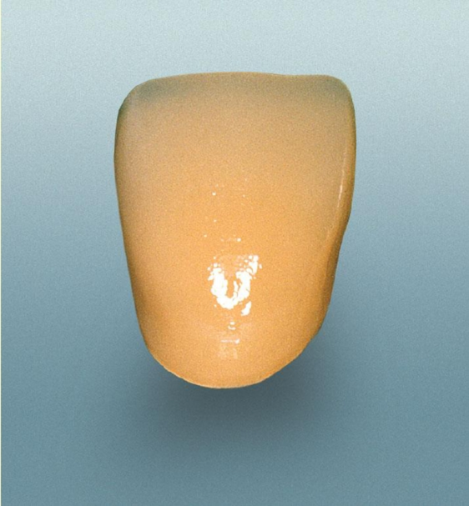
Ολική ακρυλική στεφάνη (5 από 5)
© Τσούτσος Α, Ανδριτσάκης Δ. Ακίνητη κλινική Προσθετική – Έγχρωμος Άτλαντας. 1η έκδοση, εκδόσεις Datamedica, Αθήνα 1987
© Δημητροπούλου Ε. Η εργαστηριακή διαδικασία στην Ακίνητη Προσθετική. Αυτοέκδοση. Αθήνα 2004

Slide 7
Προϋποθέσεις σωστής κατασκευής
Να μην επεκτείνεται πέρα από το αυχενικό όριο της παρασκευής,
Να μην έχει υπερβολικό πάχος στον αυχένα, ώστε να μην προκαλεί ερεθισμό στους περιοδοντικούς ιστούς,
Να αφήνει σωστούς μεσοδόντιους τριγωνικούς χώρους και να διευκολύνει τον καθαρισμό,
Να διατηρεί τα σημεία επαφής με τα παρακείμενα δόντια,
Να είναι πολύ καλά στιλβωμένη ώστε να μην κατακρατά μικροβιακή πλάκα.

Slide 8
Στάδια κατασκευής ολικής ακρυλικής στεφάνης (1 από 14)
Κέρωμα του δοντιού με λευκοκίτρινο κερί
© Δημητροπούλου Ε. Η εργαστηριακή διαδικασία στην Ακίνητη Προσθετική. Αυτοέκδοση. Αθήνα 2004

Slide 9
Στάδια κατασκευής ολικής ακρυλικής στεφάνης (2 από 14)
© Δημητροπούλου Ε. Η εργαστηριακή διαδικασία στην Ακίνητη Προσθετική. Αυτοέκδοση. Αθήνα 2004

Slide 10
Στάδια κατασκευής ολικής ακρυλικής στεφάνης (3 από 14)
© Δημητροπούλου Ε. Η εργαστηριακή διαδικασία στην Ακίνητη Προσθετική. Αυτοέκδοση. Αθήνα 2004

Slide 11
Στάδια κατασκευής ολικής ακρυλικής στεφάνης (4 από 14)
© Δημητροπούλου Ε. Η εργαστηριακή διαδικασία στην Ακίνητη Προσθετική. Αυτοέκδοση. Αθήνα 2004

Slide 12
Στάδια κατασκευής ολικής ακρυλικής στεφάνης (5 από 14)
© Δημητροπούλου Ε. Η εργαστηριακή διαδικασία στην Ακίνητη Προσθετική. Αυτοέκδοση. Αθήνα 2004

Slide 13
Στάδια κατασκευής ολικής ακρυλικής στεφάνης (6 από 14)
© Blakeslee RW, Renner RP, Shiu A. Dental technology, C.V.Mosby Company, St. Louis, Missouri, 1980.

Slide 14
Στάδια κατασκευής ολικής ακρυλικής στεφάνης (7 από 14)
© Δημητροπούλου Ε. Η εργαστηριακή διαδικασία στην Ακίνητη Προσθετική. Αυτοέκδοση. Αθήνα 2004

Slide 15
Στάδια κατασκευής ολικής ακρυλικής στεφάνης (8 από 14)
© Δημητροπούλου Ε. Η εργαστηριακή διαδικασία στην Ακίνητη Προσθετική. Αυτοέκδοση. Αθήνα 2004

Slide 16
Στάδια κατασκευής ολικής ακρυλικής στεφάνης (9 από 14)
© Δημητροπούλου Ε. Η εργαστηριακή διαδικασία στην Ακίνητη Προσθετική. Αυτοέκδοση. Αθήνα 2004

Slide 17
Στάδια κατασκευής ολικής ακρυλικής στεφάνης (10 από 14)
© Blakeslee RW, Renner RP, Shiu A. Dental technology, C.V.Mosby Company, St. Louis, Missouri, 1980.

Slide 18
Στάδια κατασκευής ολικής ακρυλικής στεφάνης (11 από 14)
© Δημητροπούλου Ε. Η εργαστηριακή διαδικασία στην Ακίνητη Προσθετική. Αυτοέκδοση. Αθήνα 2004

Slide 19
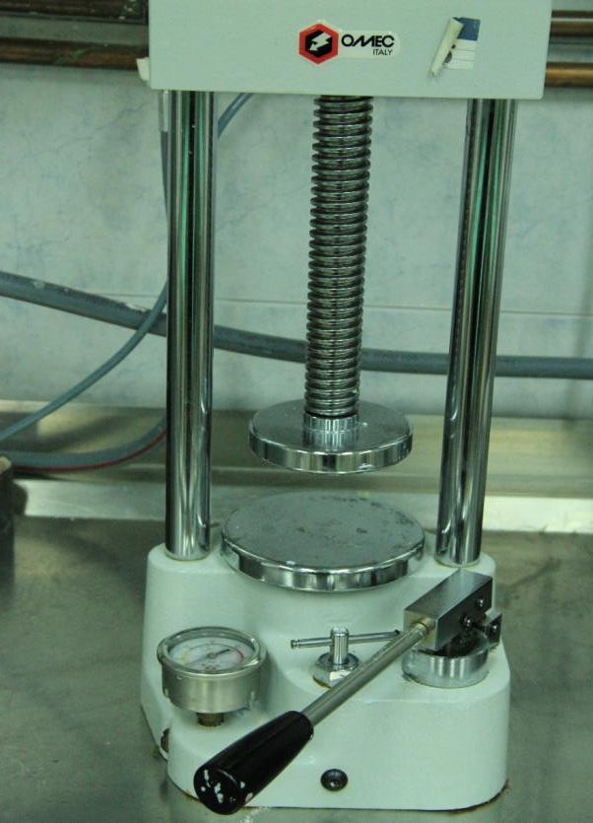
Στάδια κατασκευής ολικής ακρυλικής στεφάνης (12 από 14)
Υδραυλικό πίεστρο
(πίεση < 200 Bar)
© Γαλιατσάτος Αριστείδης

Slide 20
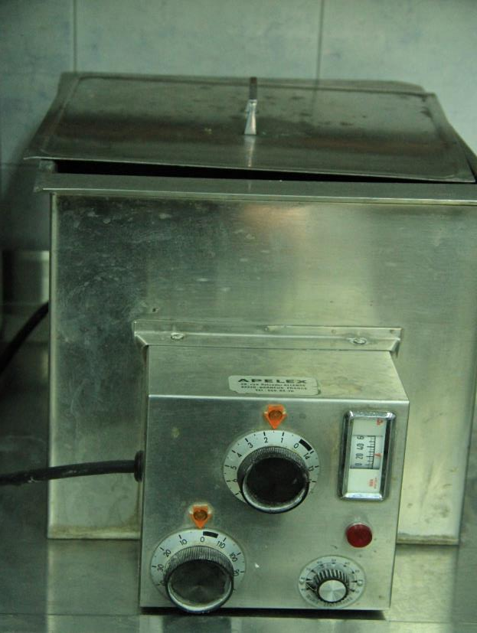
Στάδια κατασκευής ολικής ακρυλικής στεφάνης (13 από 14)
Βραστήρας για αποκήρωση
© Γαλιατσάτος Αριστείδης

Slide 21
Στάδια κατασκευής ολικής ακρυλικής στεφάνης (14 από 14)
© Δημητροπούλου Ε. Η εργαστηριακή διαδικασία στην Ακίνητη Προσθετική. Αυτοέκδοση. Αθήνα 2004

Slide 22
Στοιβαγμός και όπτηση της ακρυλικής ρητίνης (1 από 7)
© Δημητροπούλου Ε. Η εργαστηριακή διαδικασία στην Ακίνητη Προσθετική. Αυτοέκδοση. Αθήνα 2004

Slide 23
Στοιβαγμός και όπτηση της ακρυλικής ρητίνης (2 από 7)
Η ΟΠΤΗΣΗ της ακρυλικής ρητίνης γίνεται με την τοποθέτηση του εγκλείστρου σε ξηρό κλίβανο ή βραστήρα, όπου με την παροχή θερμότητας ολοκληρώνεται ο πολυμερισμός της.

Slide 24
Στοιβαγμός και όπτηση της ακρυλικής ρητίνης (3 από 7)
© Δημητροπούλου Ε. Η εργαστηριακή διαδικασία στην Ακίνητη Προσθετική. Αυτοέκδοση. Αθήνα 2004

Slide 25
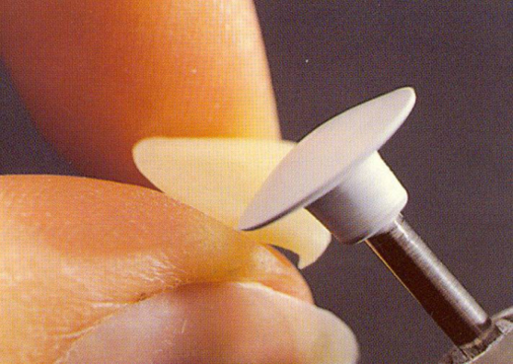
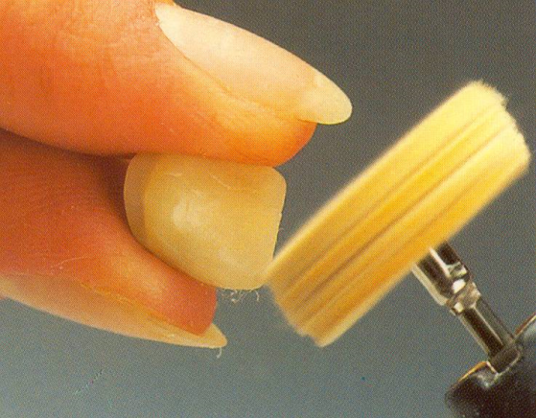
Στοιβαγμός και όπτηση της ακρυλικής ρητίνης (4 από 7)
© Γαλιατσάτος Αριστείδης
© Γαλιατσάτος Αριστείδης
Λείανση
Στίλβωση
© Γαλιατσάτος Αριστείδης

Slide 26
Στοιβαγμός και όπτηση της ακρυλικής ρητίνης (5 από 7)
© Γαλιατσάτος Αριστείδης

Slide 27
Στοιβαγμός και όπτηση της ακρυλικής ρητίνης (6 από 7)
© Δημητροπούλου Ε. Η εργαστηριακή διαδικασία στην Ακίνητη Προσθετική. Αυτοέκδοση. Αθήνα 2004

Slide 28
Στοιβαγμός και όπτηση της ακρυλικής ρητίνης (7 από 7)
© Δημητροπούλου Ε. Η εργαστηριακή διαδικασία στην Ακίνητη Προσθετική. Αυτοέκδοση. Αθήνα 2004

Slide 29
Τέλος Ενότητας

Slide 30
Σημειώματα

Slide 31
Σημείωμα Αναφοράς
Copyright Τεχνολογικό Εκπαιδευτικό Ίδρυμα Αθήνας, Αριστείδης Γαλιατσάτος 2014. Αριστείδης Γαλιατσάτος. «Ακίνητη Προσθετική Ι (Θ). Ενότητα 13: Ολική ακρυλική στεφάνη». Έκδοση: 1.0. Αθήνα 2014. Διαθέσιμο από τη δικτυακή διεύθυνση: ocp.teiath.gr.

Slide 32
Σημείωμα Αδειοδότησης
Το παρόν υλικό διατίθεται με τους όρους της άδειας χρήσης Creative Commons Αναφορά, Μη Εμπορική Χρήση Παρόμοια Διανομή 4.0 [1] ή μεταγενέστερη, Διεθνής Έκδοση. Εξαιρούνται τα αυτοτελή έργα τρίτων π.χ. φωτογραφίες, διαγράμματα κ.λ.π., τα οποία εμπεριέχονται σε αυτό. Οι όροι χρήσης των έργων τρίτων επεξηγούνται στη διαφάνεια «Επεξήγηση όρων χρήσης έργων τρίτων».
Τα έργα για τα οποία έχει ζητηθεί άδεια αναφέρονται στο «Σημείωμα Χρήσης Έργων Τρίτων».
[1] http://creativecommons.org/licenses/by-nc-sa/4.0/
Ως Μη Εμπορική ορίζεται η χρήση:
που δεν περιλαμβάνει άμεσο ή έμμεσο οικονομικό όφελος από την χρήση του έργου, για το διανομέα του έργου και αδειοδόχο
που δεν περιλαμβάνει οικονομική συναλλαγή ως προϋπόθεση για τη χρήση ή πρόσβαση στο έργο
που δεν προσπορίζει στο διανομέα του έργου και αδειοδόχο έμμεσο οικονομικό όφελος (π.χ. διαφημίσεις) από την προβολή του έργου σε διαδικτυακό τόπο
Ο δικαιούχος μπορεί να παρέχει στον αδειοδόχο ξεχωριστή άδεια να χρησιμοποιεί το έργο για εμπορική χρήση, εφόσον αυτό του ζητηθεί.

Slide 33
Επεξήγηση όρων χρήσης έργων τρίτων
©
Δεν επιτρέπεται η επαναχρησιμοποίηση του έργου, παρά μόνο εάν ζητηθεί εκ νέου άδεια από το δημιουργό.
διαθέσιμο με άδεια CC-BY
Επιτρέπεται η επαναχρησιμοποίηση του έργου και η δημιουργία παραγώγων αυτού με απλή αναφορά του δημιουργού.
διαθέσιμο με άδεια CC-BY-SA
Επιτρέπεται η επαναχρησιμοποίηση του έργου με αναφορά του δημιουργού, και διάθεση του έργου ή του παράγωγου αυτού με την ίδια άδεια.
διαθέσιμο με άδεια CC-BY-ND
Επιτρέπεται η επαναχρησιμοποίηση του έργου με αναφορά του δημιουργού.
Δεν επιτρέπεται η δημιουργία παραγώγων του έργου.
διαθέσιμο με άδεια CC-BY-NC
Επιτρέπεται η επαναχρησιμοποίηση του έργου με αναφορά του δημιουργού.
Δεν επιτρέπεται η εμπορική χρήση του έργου.
διαθέσιμο με άδεια CC-BY-NC-SA
Επιτρέπεται η επαναχρησιμοποίηση του έργου με αναφορά του δημιουργού
και διάθεση του έργου ή του παράγωγου αυτού με την ίδια άδεια.
Δεν επιτρέπεται η εμπορική χρήση του έργου.
διαθέσιμο με άδεια CC-BY-NC-ND
Επιτρέπεται η επαναχρησιμοποίηση του έργου με αναφορά του δημιουργού.
Δεν επιτρέπεται η εμπορική χρήση του έργου και η δημιουργία παραγώγων του.
διαθέσιμο με άδεια
CC0 Public Domain
Επιτρέπεται η επαναχρησιμοποίηση του έργου, η δημιουργία παραγώγων αυτού και η εμπορική του χρήση, χωρίς αναφορά του δημιουργού.
διαθέσιμο ως κοινό κτήμα
Επιτρέπεται η επαναχρησιμοποίηση του έργου, η δημιουργία παραγώγων αυτού και η εμπορική του χρήση, χωρίς αναφορά του δημιουργού.
χωρίς σήμανση
Συνήθως δεν επιτρέπεται η επαναχρησιμοποίηση του έργου.

Slide 34
Διατήρηση Σημειωμάτων
Οποιαδήποτε αναπαραγωγή ή διασκευή του υλικού θα πρέπει να συμπεριλαμβάνει:
το Σημείωμα Αναφοράς
το Σημείωμα Αδειοδότησης
τη δήλωση Διατήρησης Σημειωμάτων
το Σημείωμα Χρήσης Έργων Τρίτων (εφόσον υπάρχει)
μαζί με τους συνοδευόμενους υπερσυνδέσμους.

Slide 35
Σημείωμα Χρήσης Έργων Τρίτων
Το Έργο αυτό κάνει χρήση περιεχομένου από τα ακόλουθα έργα:
Δημητροπούλου Ε. Η εργαστηριακή διαδικασία στην Ακίνητη Προσθετική. Αυτοέκδοση. Αθήνα 2004.
Τσούτσος Α, Ανδριτσάκης Δ. Ακίνητη κλινική Προσθετική – Έγχρωμος Άτλαντας. 1η έκδοση, εκδόσεις Datamedica, Αθήνα 1987
Blakeslee RW, Renner RP, Shiu A. Dental technology, C.V.Mosby Company, St. Louis, Missouri, 1980.

Slide 36
Χρηματοδότηση
Το παρόν εκπαιδευτικό υλικό έχει αναπτυχθεί στo πλαίσιo του εκπαιδευτικού έργου του διδάσκοντα.
Το έργο «Ανοικτά Ακαδημαϊκά Μαθήματα στο ΤΕΙ Αθήνας» έχει χρηματοδοτήσει μόνο την αναδιαμόρφωση του εκπαιδευτικού υλικού.
Το έργο υλοποιείται στο πλαίσιο του Επιχειρησιακού Προγράμματος «Εκπαίδευση και Δια Βίου Μάθηση» και συγχρηματοδοτείται από την Ευρωπαϊκή Ένωση (Ευρωπαϊκό Κοινωνικό Ταμείο) και από εθνικούς πόρους.

